Slide 1
Муниципальное автономное дошкольное образовательное учреждение «Детский сад № 39 «Малышок»
Технология «Интеллектуальная карта» в работе по ранней профориентации
Выполнили:
Хакимьянова Е.А
Деревянко А.А
п. Большой Исток
2025г

Slide 2
Актуальность
В детском саду дети впервые осознанно знакомятся с профессиями.
У них расширяется кругозор и общие понятия об окружающем мире, развивается определенный элементарный опыт, который является фундаментом для ранней профориентации.
Именно в дошкольном возрасте дети узнают, насколько много в мире разнообразных профессий.

Slide 3
Цель мастер-класса: повышение профессиональной компетентности педагогов через освоение научно-методических и практических основ применения в образовательной деятельности метода интеллект - карт Тони Бьюзена в вопросах ранней профориентации.
Задачи мастер-класса:
1. Формировать умение строить модель современной познавательной деятельности при ознакомлении дошкольников с трудом взрослых через применение метода интеллект–карт.
2. Воспитывать интерес к поиску педагогических идей по активизации любознательности и познавательного интереса у детей в процессе ознакомления с трудом взрослых.
3. Способствовать развитию профессионально – творческой активности, раскрытию внутреннего потенциала каждого педагога фокус-группы, путем создания условий для индивидуальной и коллективной работы.

Slide 4
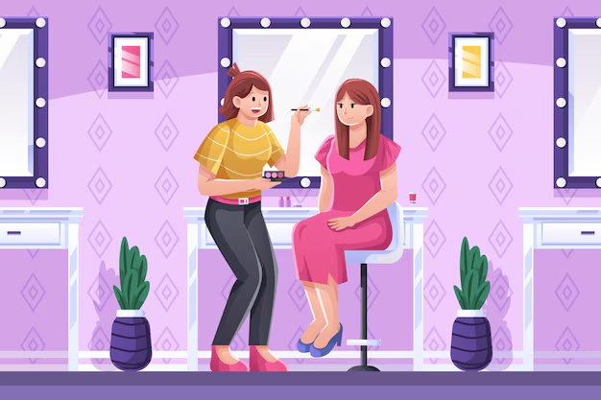

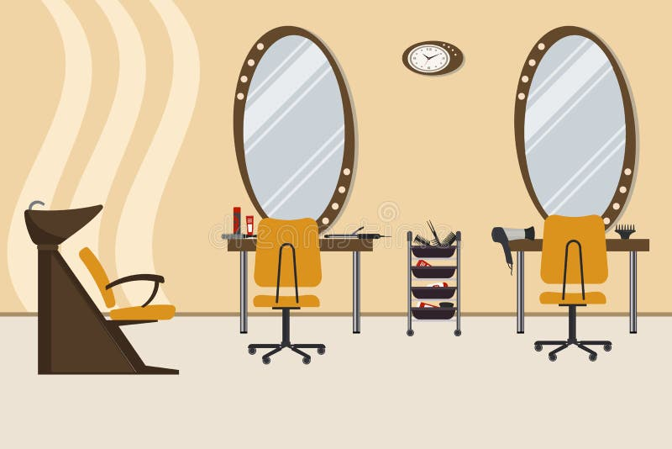

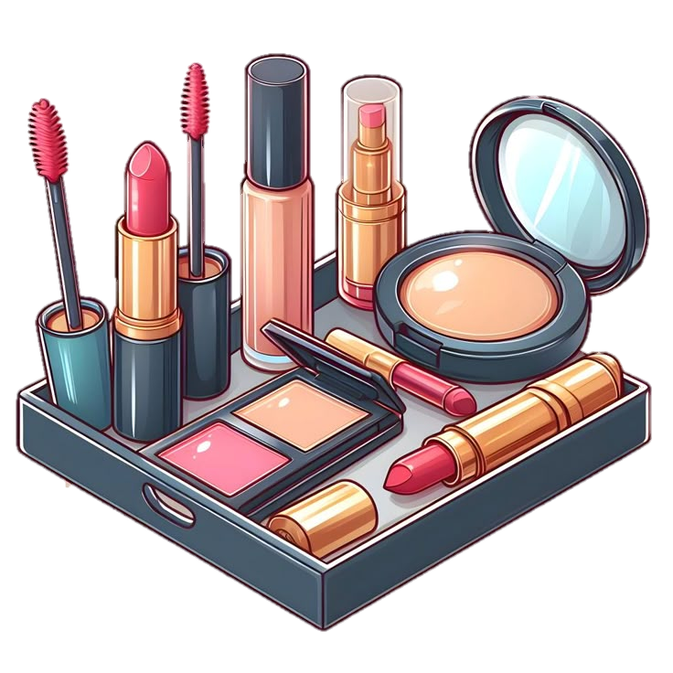
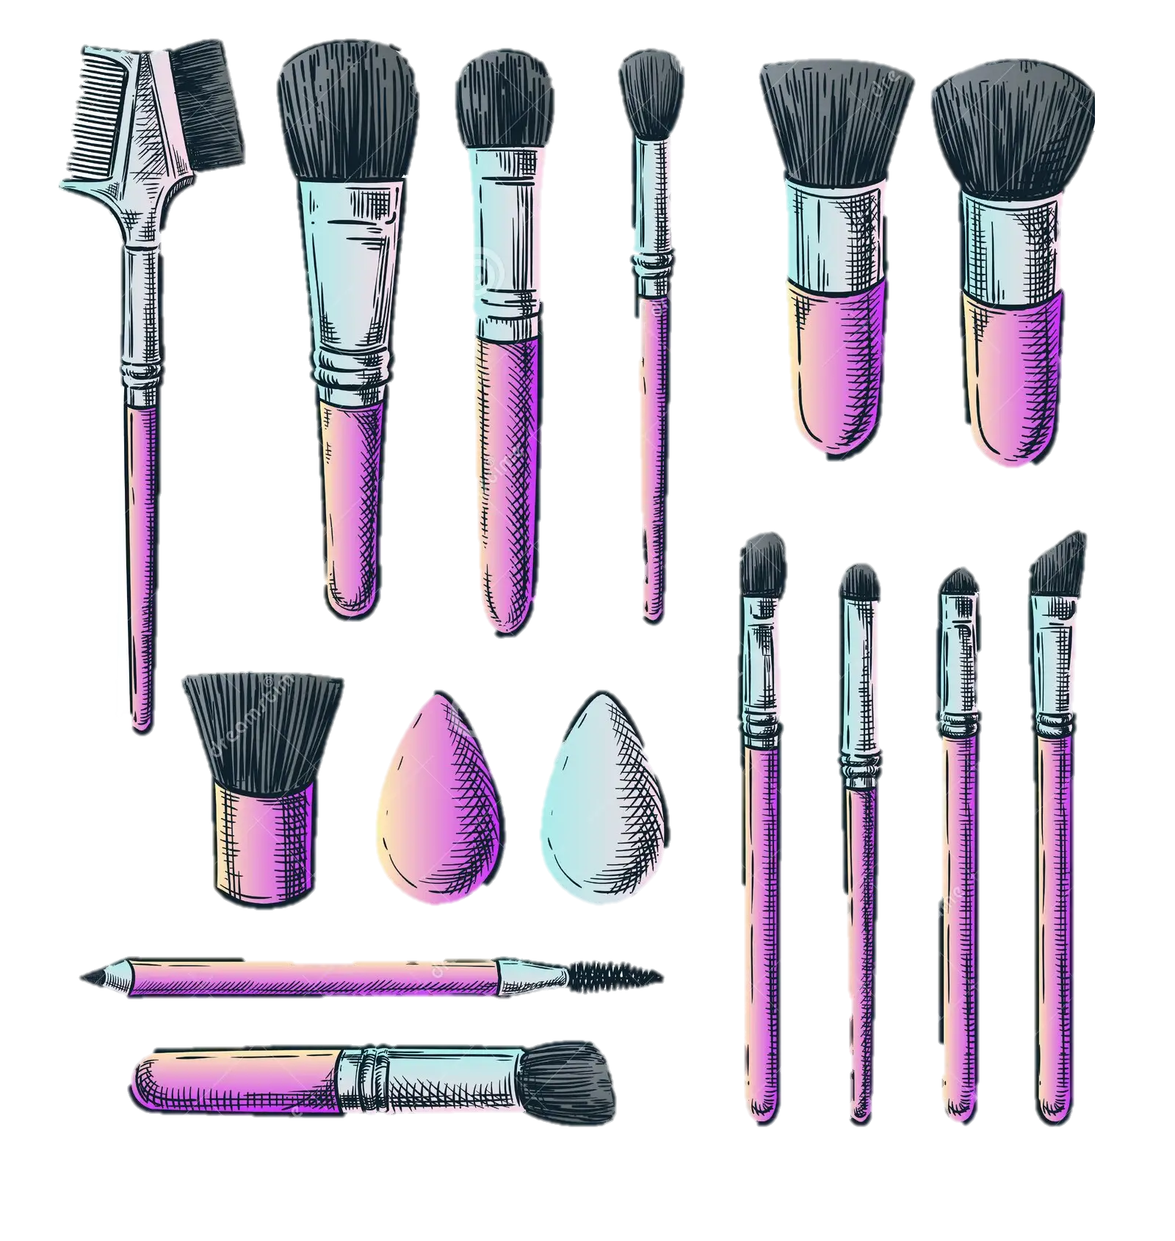
ВИЗАЖИСТ
С кем работает?
Где работает?
Что делает?
Декоративная косметика
Материалы для работы

Slide 5

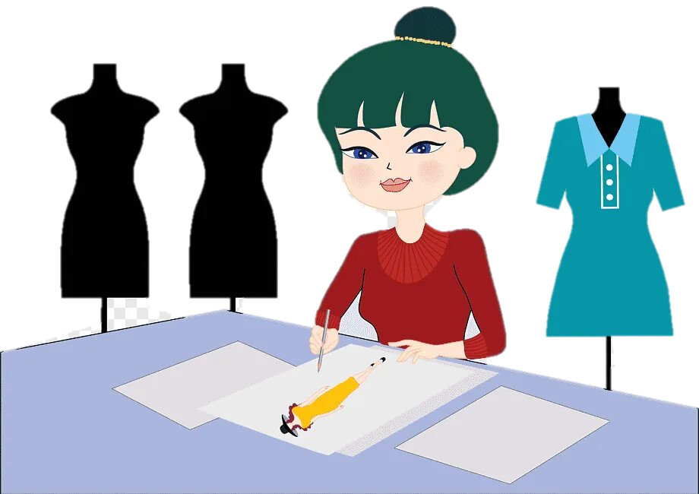

Ваша задача: создать свою интеллектуальную карту по данным профессиям
Блогер
Веб-дизайнер
Модельер
Блогер — это человек, который создаёт и делится контентом в интернете, привлекая внимание широкой аудитории
Веб-дизайнер — это специалист, который создаёт визуальное оформление сайтов, делая их удобными для пользователя и привлекательными с визуальной точки зрения.
Модельер — это специалист в индустрии моды, который занимается разработкой и созданием моделей одежды, аксессуаров и обуви.

Slide 6
Вывод:
Таким образом, ранняя профориентация дошкольников – это важное и необходимое направление деятельности в ДОУ. Оказать ребенку помощь сделать правильный выбор – непростая задача для педагогов и родителей.
Создание предложенных условий по ранней профориентации поможет дошкольникам научиться быть креативными в выборе интересующего вида деятельности, получить представления и знания о многообразии профессий, осознать ценностное отношение к труду взрослых, проявлять самостоятельность, активность, креатив.
Это поможет их дальнейшему успешному правильному выбору профессии, которая будет приносить удовлетворение и радость.

Slide 7
СПАСИБО ЗА ВНИМАНИЕ!

